Slide 1
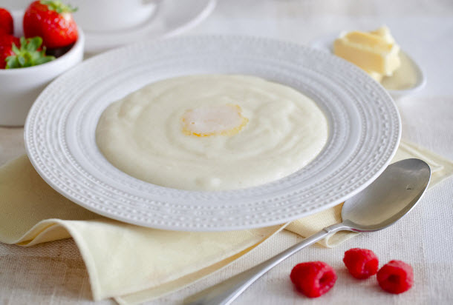
РЕСПУБЛИКАНСКИЙ КОНКУРС «ЛУЧШАЯ ШКОЛЬНАЯ СТОЛОВАЯ»
ПРИГОТОВЛЕНИЕ ГОРЯЧЕГО ЗАВТРАКА
В СТОЛОВОЙ МБОУ «БОЛЬШЕИГНАТОВСКАЯ СОШ»

Slide 2
МЕНЮ
КАША ЖИДКАЯ МОЛОЧНАЯ ИЗ МАННОЙ КРУПЫ С МАСЛОМ
КОФЕЙНЫЙ НАПИТОК С МОЛОКОМ
СЫР ПОРЦИЯМИ
ЯЙЦО ВАРЕНОЕ
ХЛЕБ

Slide 3
ПРИГОТОВЛЕНИЕ КАШИ Манная крупа содержит очень важный фермент – фитиназу, который регулирует обменный процесс веществ и способствует повышению иммунитета.

Slide 4
ПРИГОТОВЛЕНИЕ КОФЕЙНОГО НАПИТКА Наш иммунитет «устает»: у нашего защитника от разнообразных хворей очень много работы! Кофейный (злаковый) напиток поможет нашему естественному «телОхранителю» воспрянуть духом и эффективно противостоять внешней агрессии. Ячмень выведет токсины и лишний холестерин.

Slide 5
СЫР ПОРЦИЯМИ Из всех кисломолочных продуктов, пожалуй, самым любимым для многих является сыр. Он лучше усваивается, чем твердые сыры, и содержит меньше холестерина. В колбасном сыре много витамина группы А, а также есть витамины Д, РР и В.

Slide 6
Яйцо вареное Что нам нужно, чтобы начать день, будучи бодрыми и полными сил? Отличным вариантом будет вареное яйцо. Яйцо содержит множество микроэлементов, необходимых для полноценной работы организма.

Slide 7
Хлеб Хлеб является, без преувеличения, самым популярным продуктом, без которого большинство из нас не представляют свой рацион питания.

Slide 8
ПРИЯТНОГО АППЕТИТА!

